Slide 1
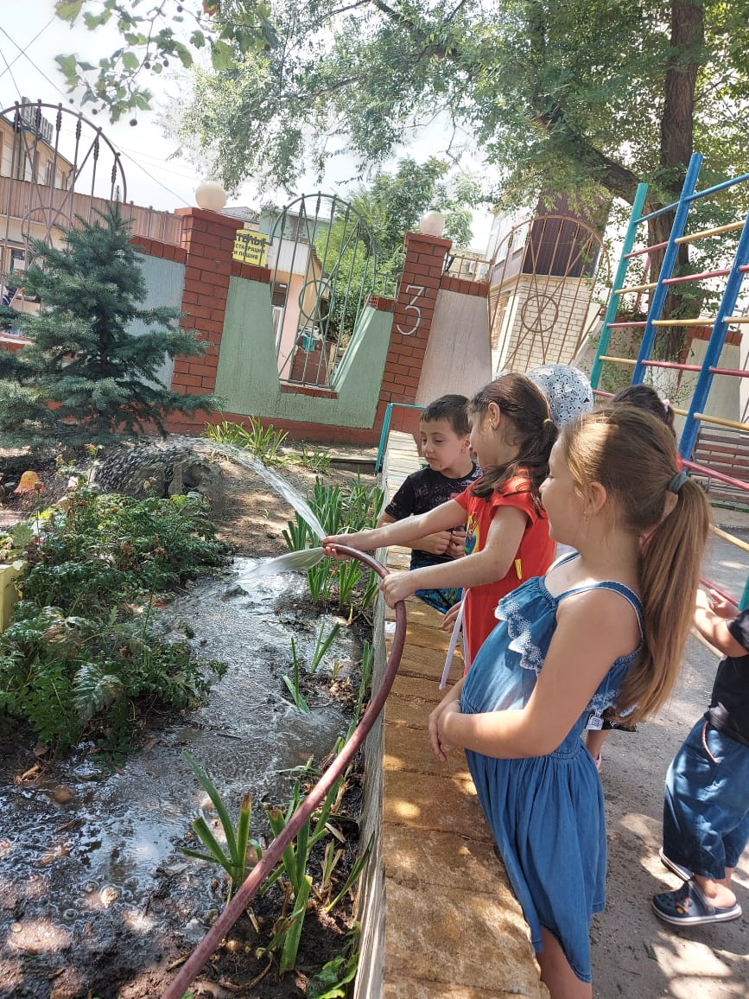
Использование технологий физического развития и оздоровления детей в условиях эпидемиологической обстановки.
Министерство образования и науки Республики Дагестан ГОСУДАРСТВЕННОЕ БЮДЖЕТНОЕ ДОШКОЛЬНОЕ ОБРАЗОВАТЕЛЬНОЕ УЧРЕЖДЕНИЕ РЕСПУБЛИКИ ДАГЕСТАН « ДЕТСКИЙ САД № 92 «ЗВЕЗДОЧКА»
Подготовила:
Воспитатель 1категории Абдулжапарова К.М.

Slide 2
В этом году в связи с распространением новой коронавирусной инфекции(COVID- 19) сохранение здоровья наших воспитанников приобрело для нас первостепенное значение. В условиях пандемии нужно соблюдать требования Роспотребнадзора , чтобы ослабить распространение вируса.
Санитарно- эпидемиологические требования в ДОУ: «утренний фильтр» (термометрия),родители приходят в масках , обработка рук детей и родителей антисептиком. Обработка входных дверей и ручек, дезинфекция столов и всех поверхностей ,а также мытьё игрушек дезинфицирующими средствами.
Проведение влажной уборки помещений с использованием дезинфицирующих средств, проветривание и обеззараживание воздуха, создание условий для соблюдения правил личной гигиены(частое мытье рук).
Усилия работников ДОУ сегодня как никогда направлены на сохранение здоровья ребенка-дошкольника. Одним из средств решения обозначенных задач становятся здоровье-сберегающие технологии, без которых немыслим педагогический процесс работы детского сада.

Slide 3
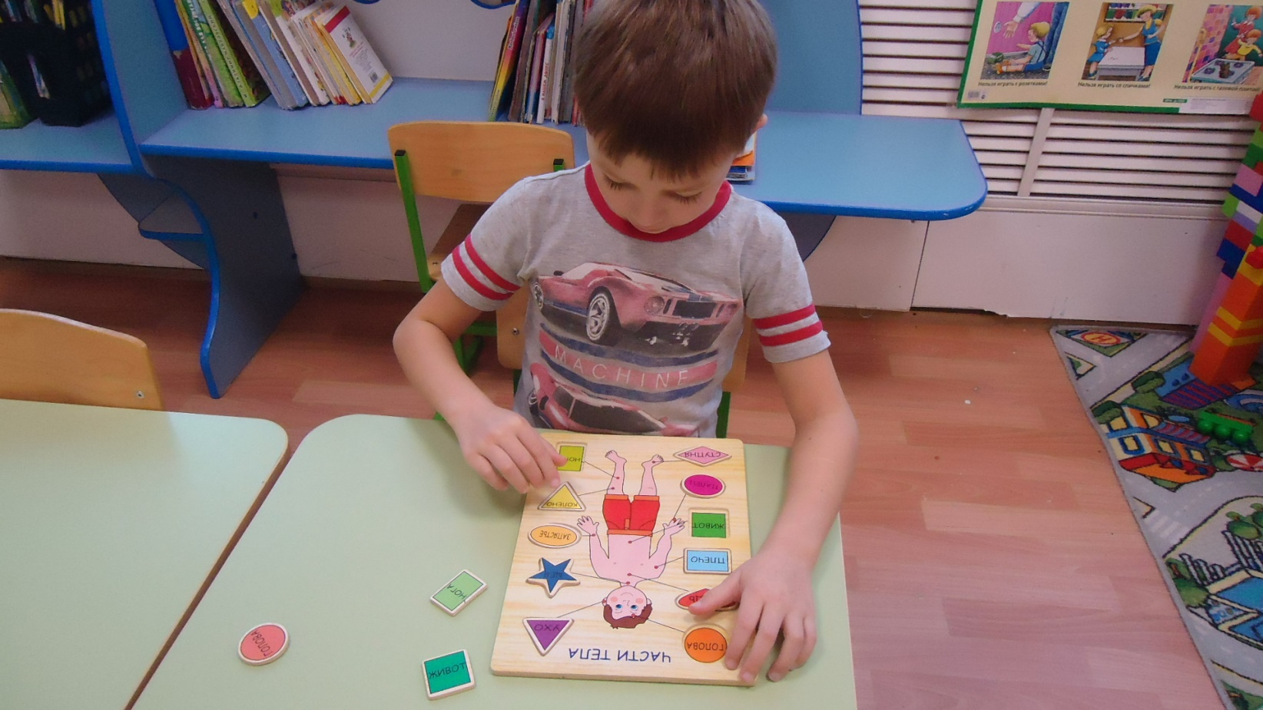
«Детям совершенно так же, как и взрослым, хочется быть здоровыми и сильными, только дети не знают, что для этого надо делать. Объясни им, и они будут беречься.»
Януш Корчак

Slide 4
Здоровье - это состояние полного физического, психического и социального благополучия, а не просто отсутствие болезней или физических дефектов.
(Всемирная организация здравоохранения)
Здоровьесберегающие технологии -это позитивное воздействия на здоровье детей путем различных оздоровительных мероприятий, которые грамотно “встроены” в общую систему функционирования ДОУ, направленные на благо здоровья детей и отвечающую единству целей и задач.

Slide 5
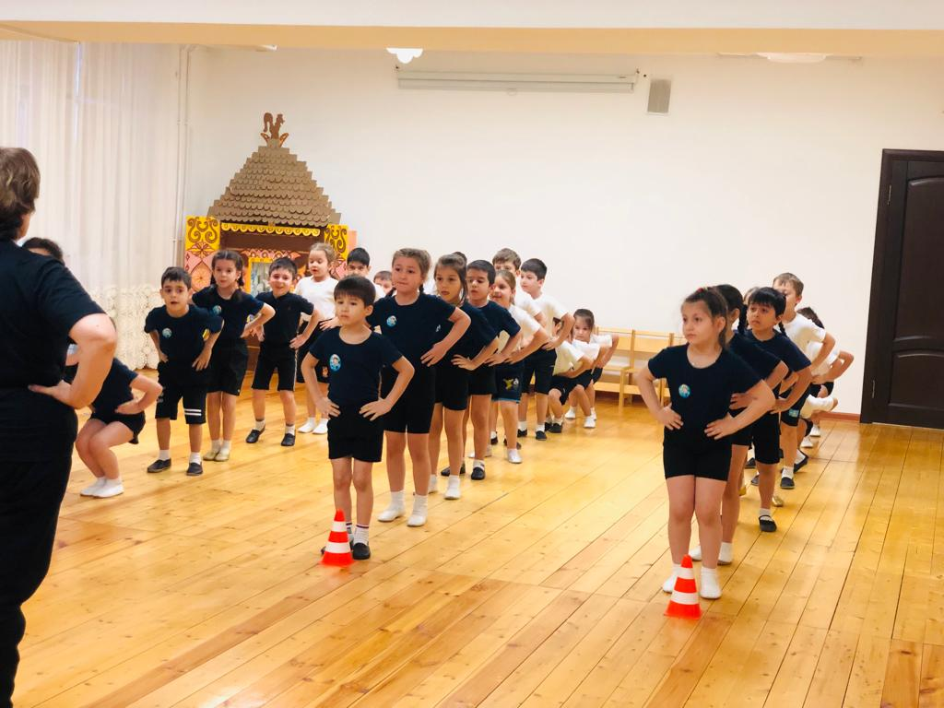
Физкультурно-оздоровительные технологии:
Утренняя гимнастика
Закаливание
КГН
Организация прогулок
Валеологические занятия
Пальчиковая гимнастика
Подвижные и спортивные игры
Гимнастика после сна,
дорожки здоровья
Динамические паузы
Дыхательная гимнастика
Массаж и самомассаж

Slide 6
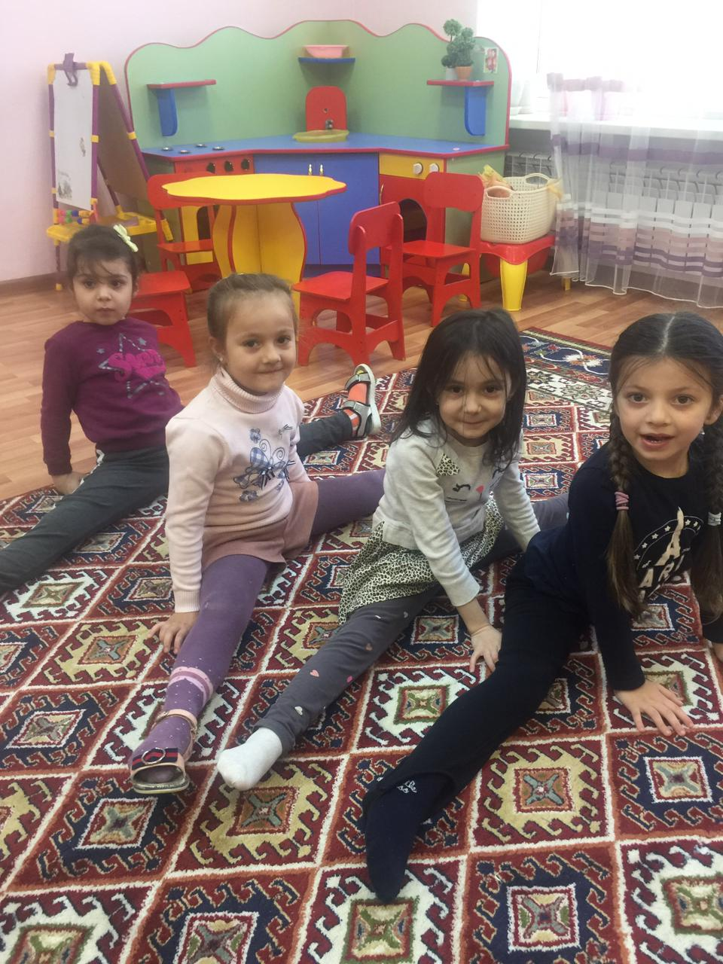
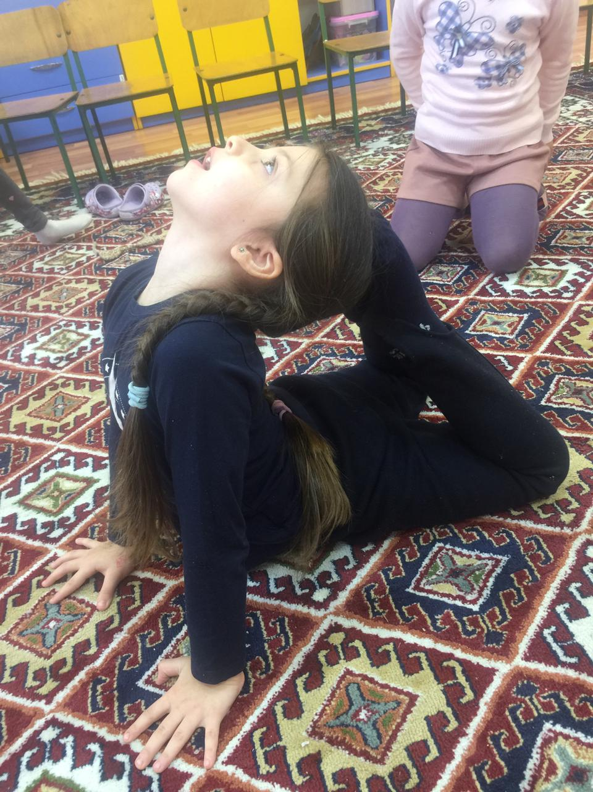
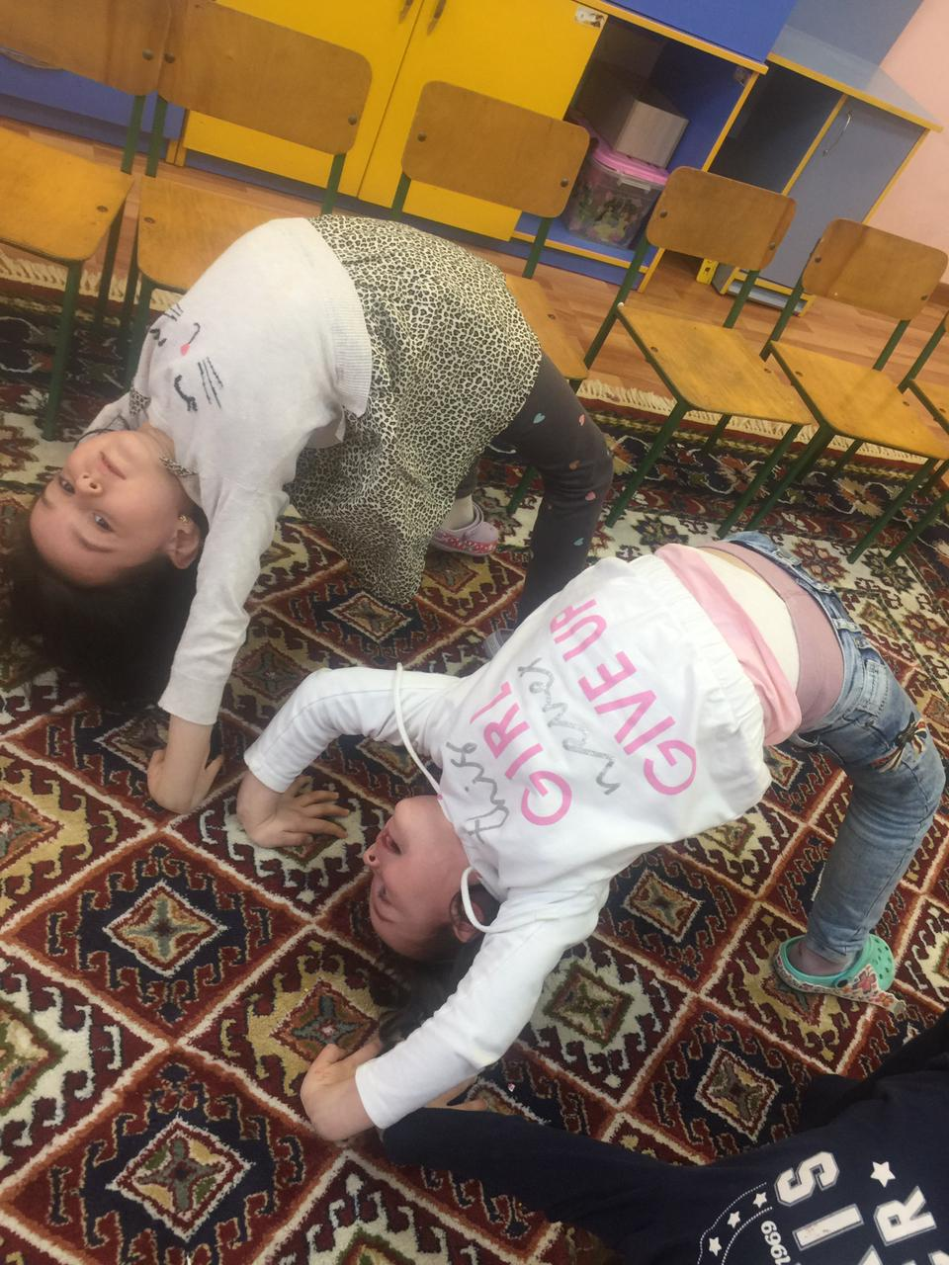
Утренняя гимнастика
очень важна для ребенка с самого раннего возраста. Она помогает быстрее проснуться и восстановить все функции организма после длительного ночного сна. Помогает сделать ребенка выносливее, усилить иммунитет.

Slide 7
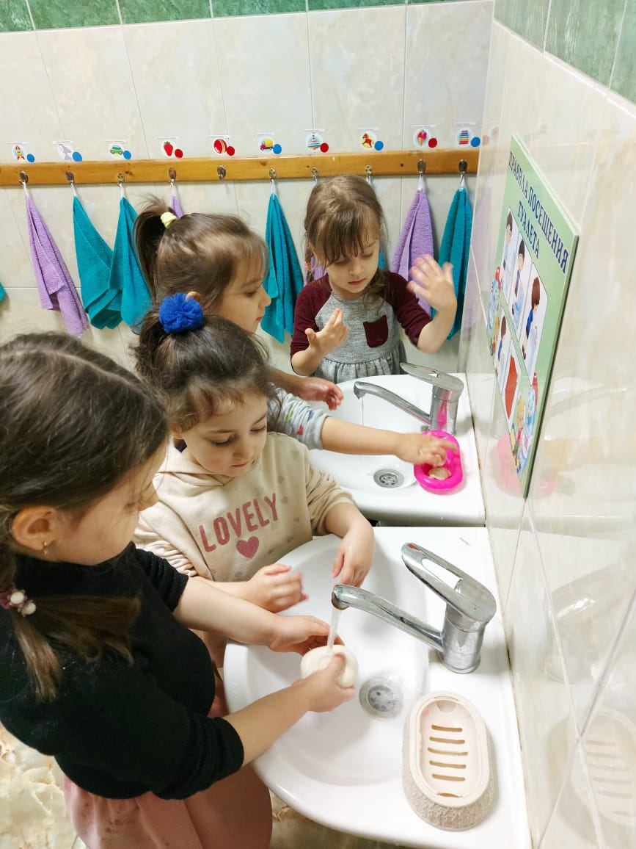
Культурно- гигиенические навыки

Slide 8
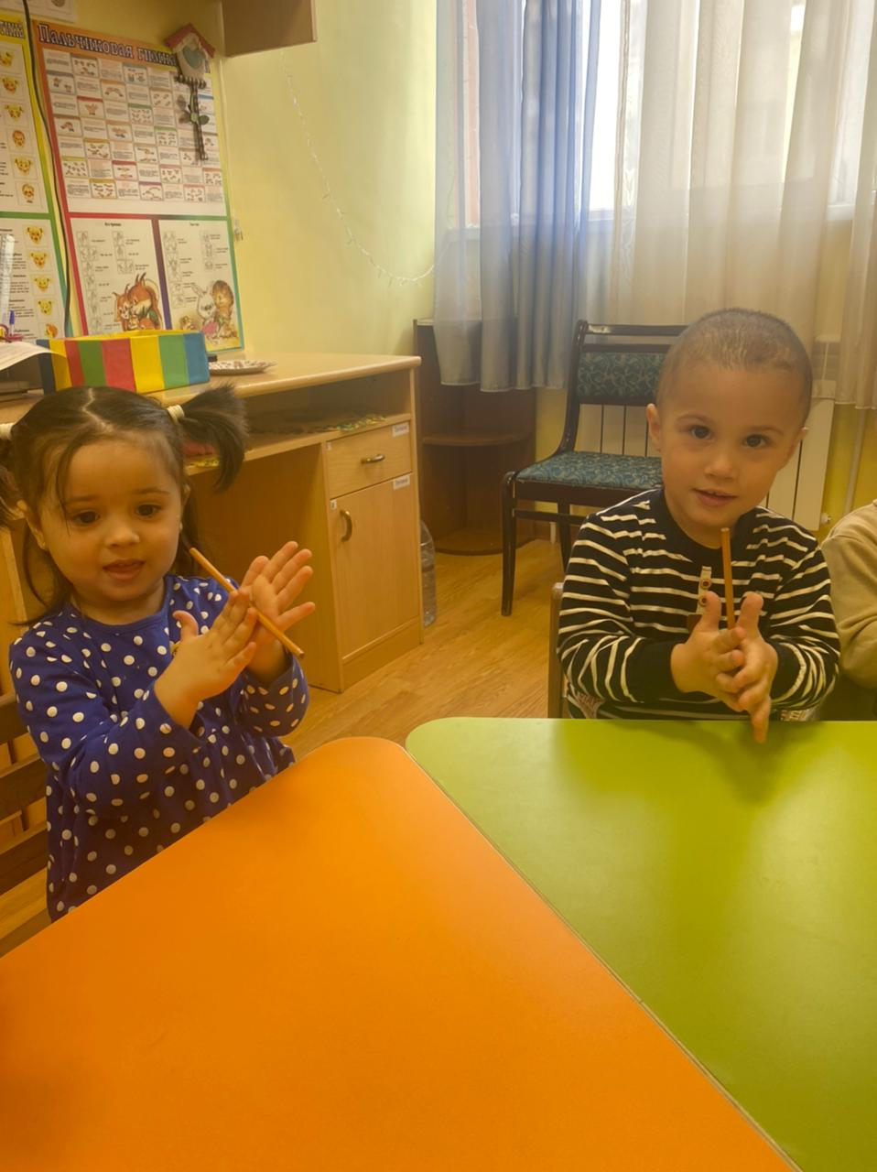
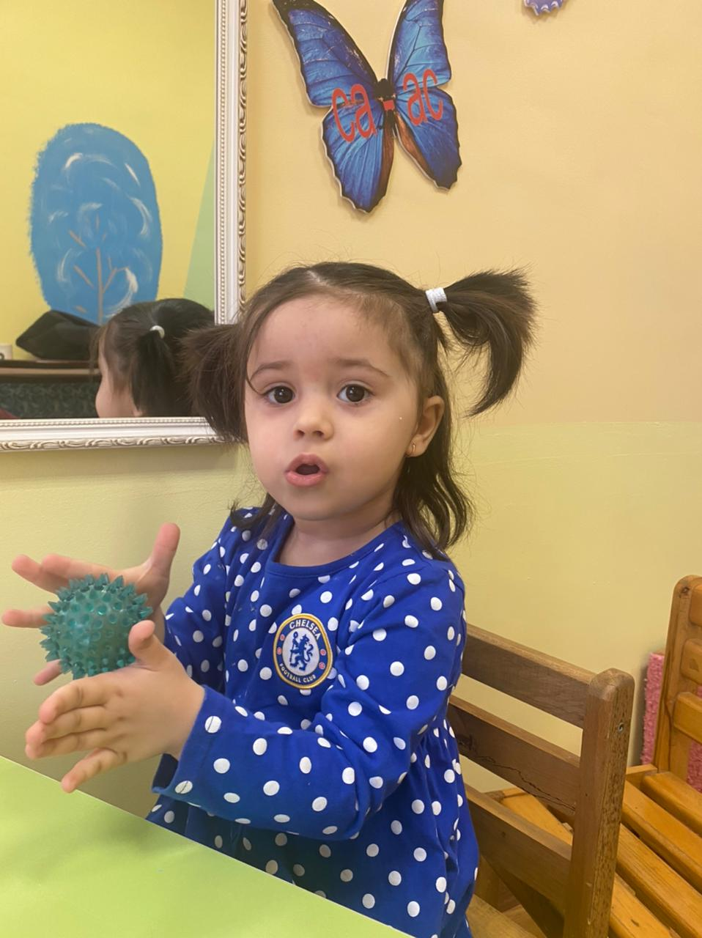
Самомассаж учит детей сознательно заботиться о своём здоровье. Является профилактикой простудных заболеваний. Повышает жизненный тонус у детей. Прививает им чувство ответственности за своё здоровье, уверенности в том, что они сами могут помочь себе улучшить своё самочувствие.
Массаж с мячиком воздействует на биологические точки организма. Способствует лечению внутренних органов, нормализует работу организма в целом.

Slide 9
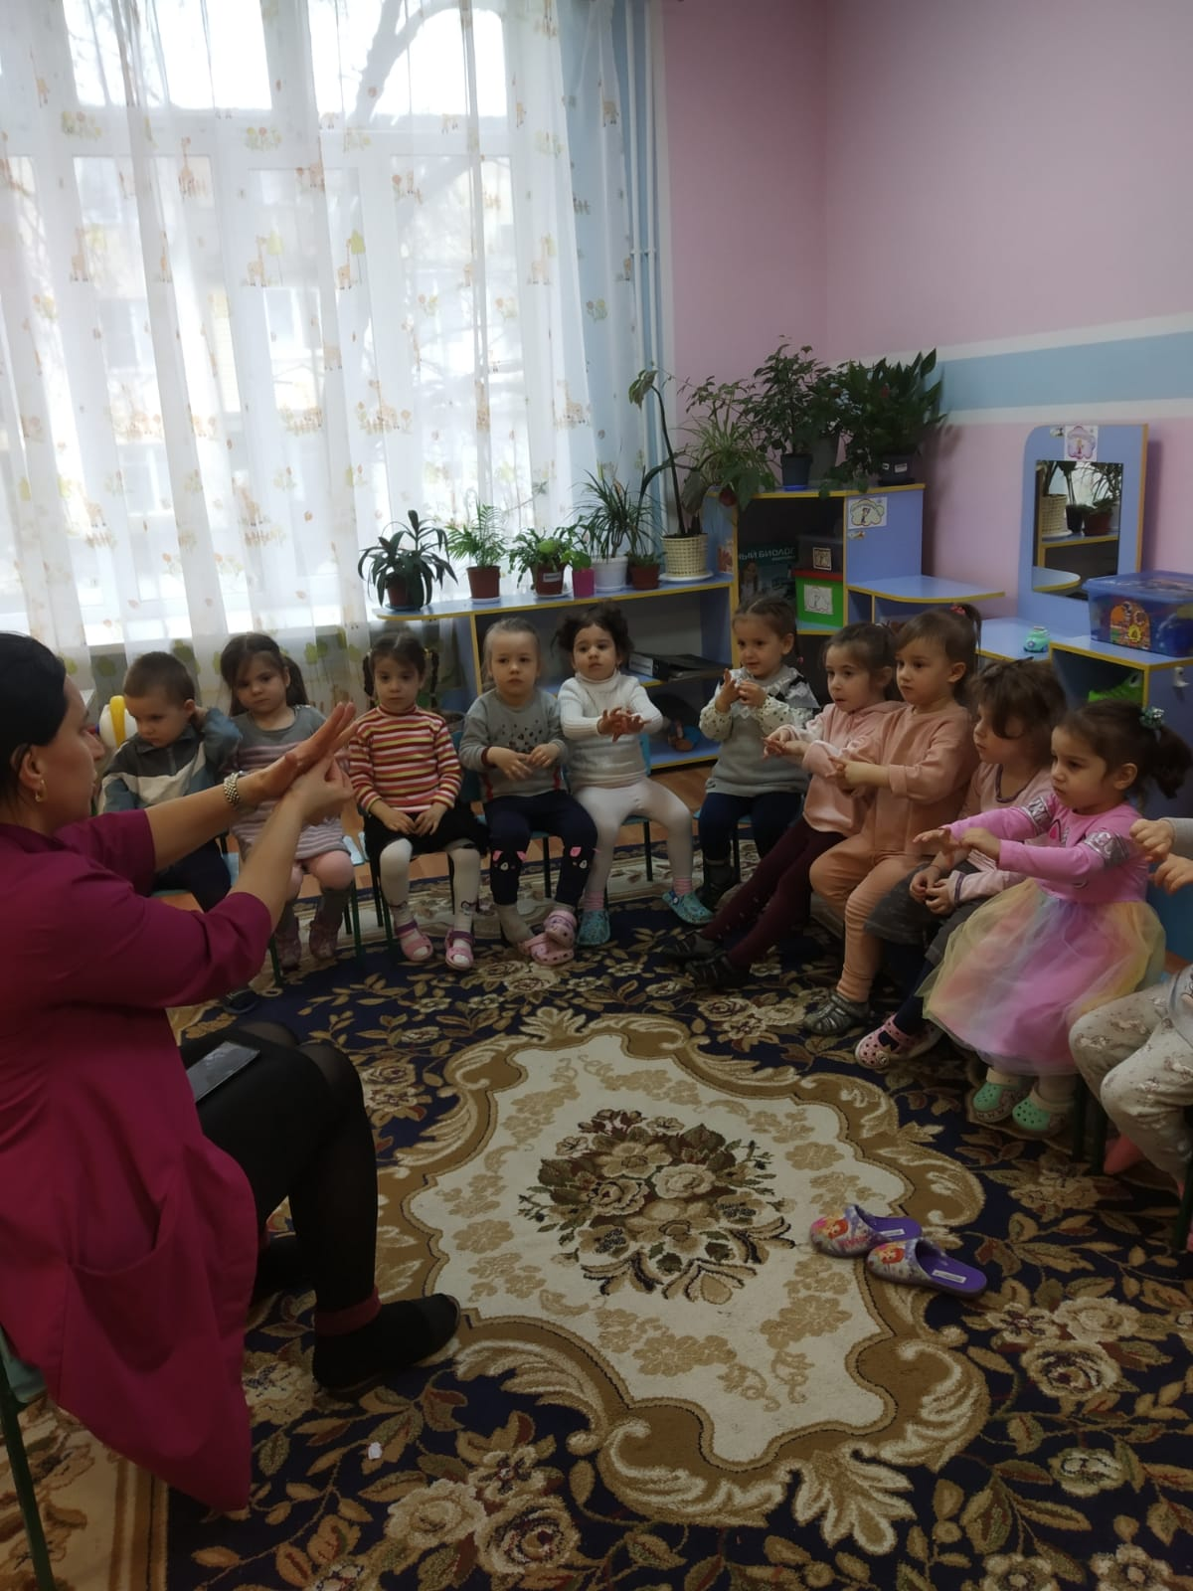
Пальчиковая гимнастика
При упражнении пальцев рук применяем следующие приёмы:
- вытягивание каждого пальца и надавливание на него;
- растирание пальцев одной руки пальцами другой, как бы надевая на каждый пальчик колечко.

Slide 10
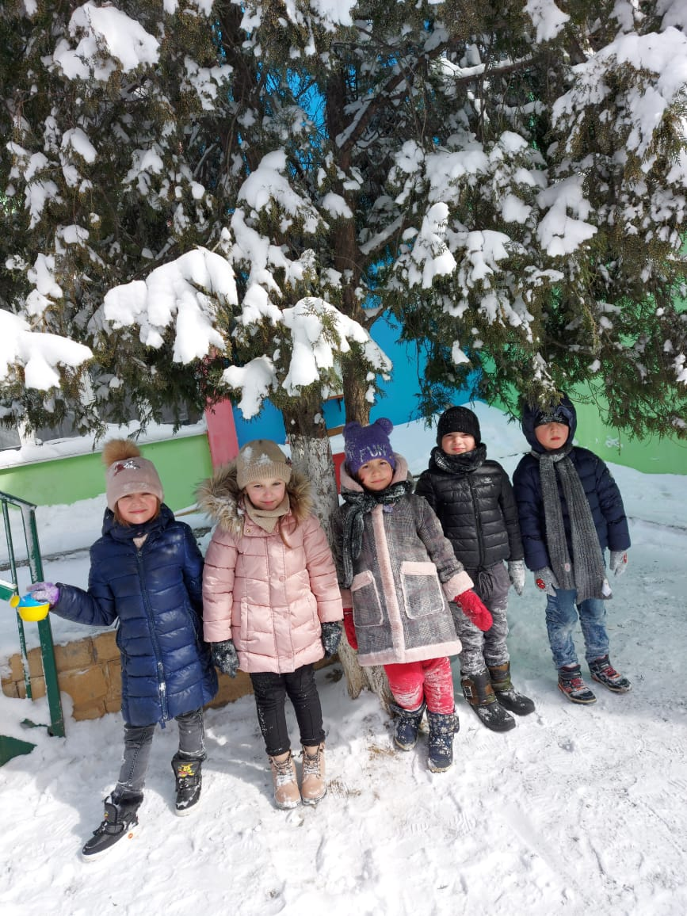
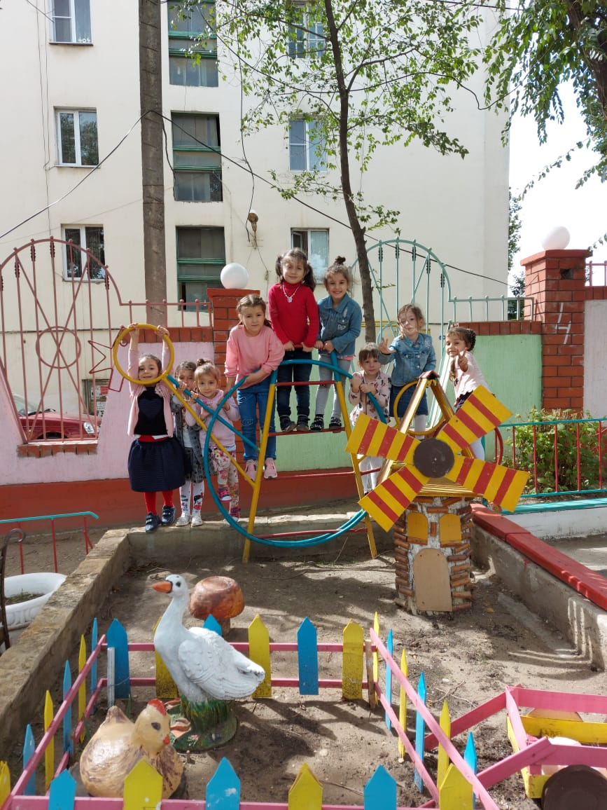
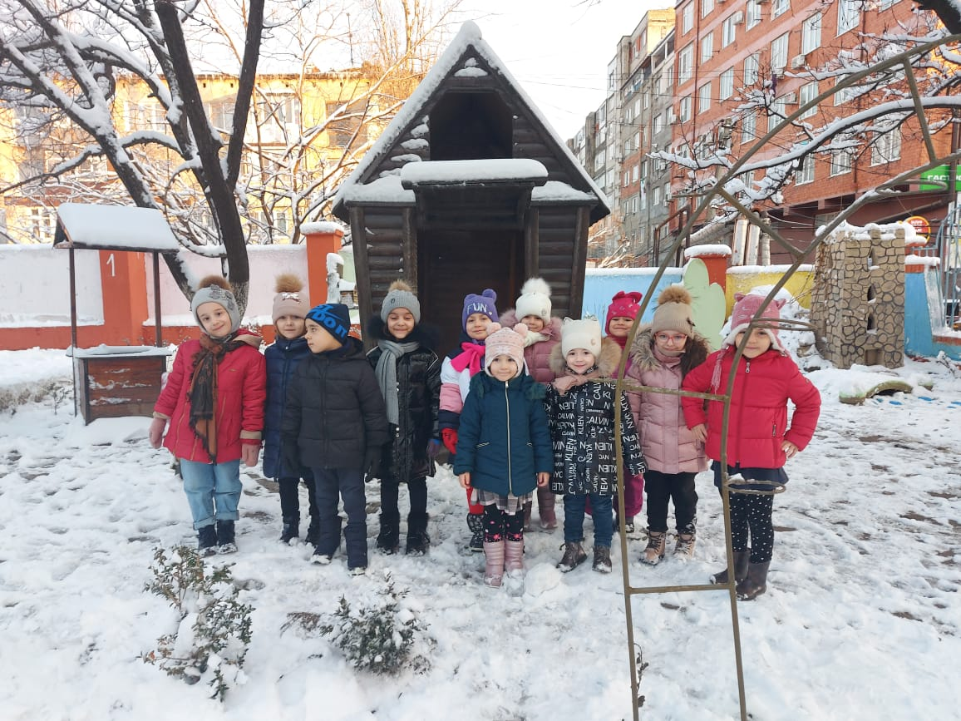
Прогулка

Slide 11
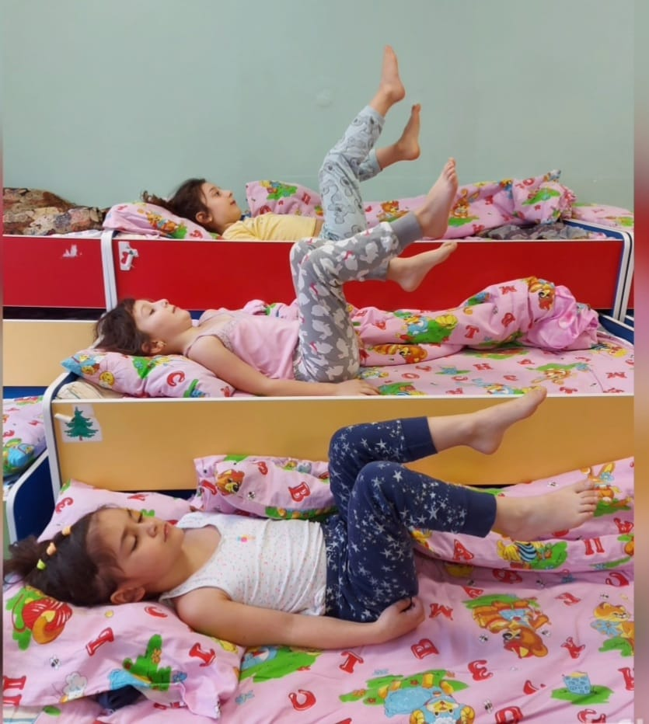
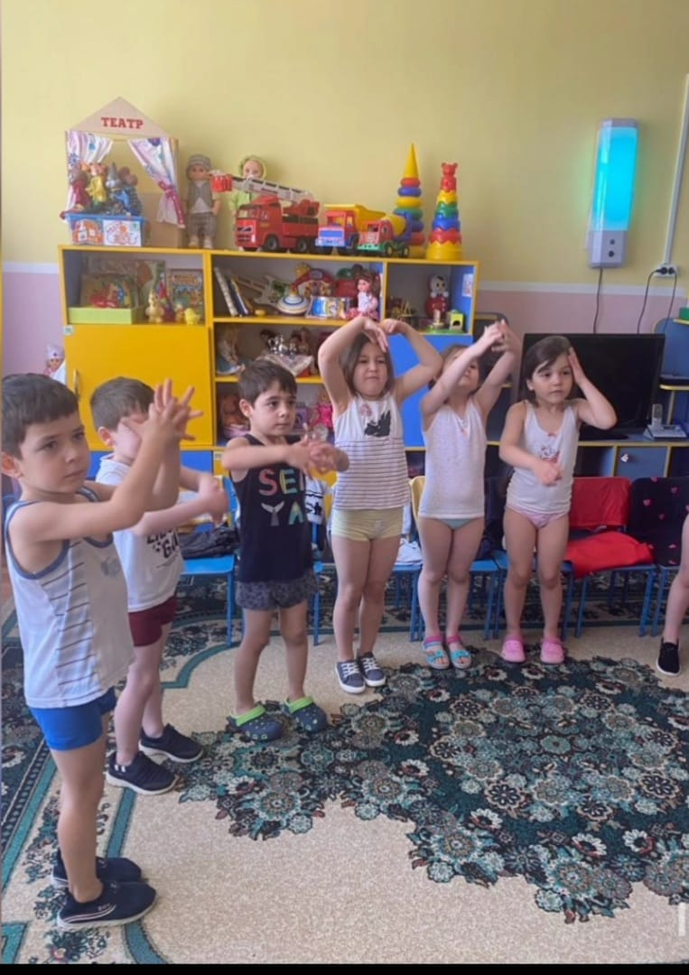
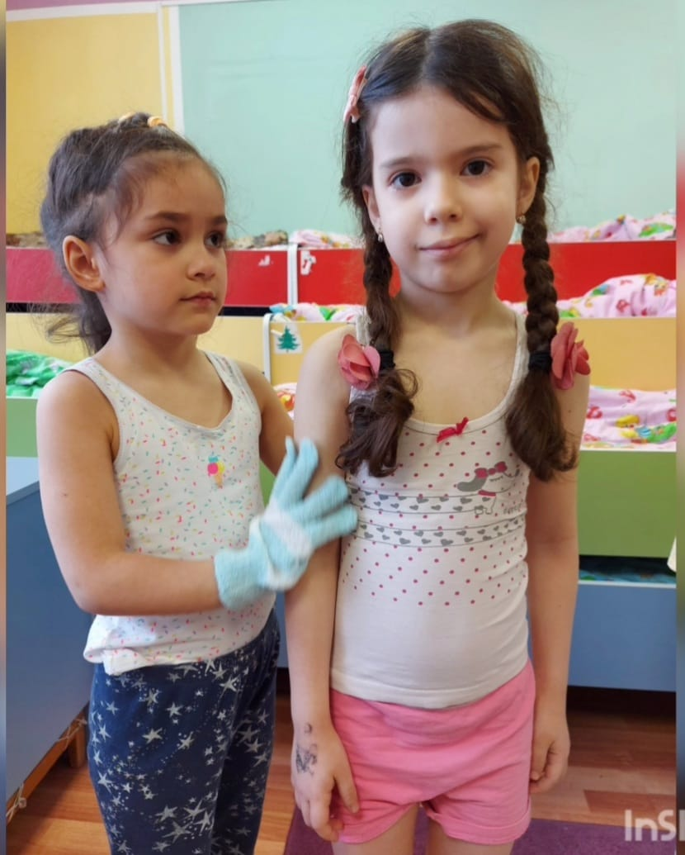
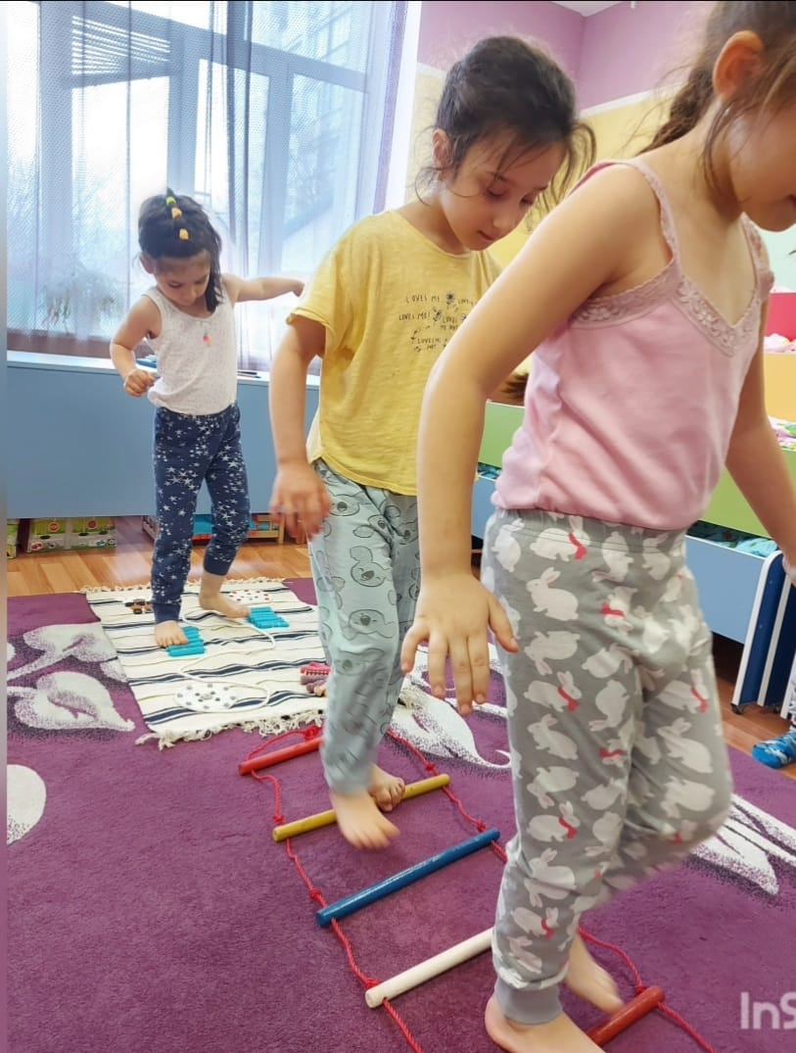
Проводимая после сна гимнастика тонизирует организм, повышая основные процессы жизнедеятельности, кровообращение, дыхание, обмен веществ. В комплекс бодрящей гимнастики включаются упражнения с простейшими тренажерами (массажные коврики, ребристая доска).

Slide 12
Десять золотых правил здоровьесбережения:
Соблюдайте режим дня!
Обращайте больше внимания на питание!
Больше двигайтесь!
Спите в прохладной комнате!
Не гасите в себе гнев, дайте вырваться ему наружу!
Постоянно занимайтесь интеллектуальной деятельностью!
Гоните прочь уныние и хандру!
Адекватно реагируйте на все проявления своего организма!
Старайтесь получать как можно больше положительных эмоций!
Желайте себе и окружающим только добра!

